Slide 1
ГРАД НИШ
ОДЛУКА О БУЏЕТУ ГРАДА НИША ЗА 2019. ГОДИНУ
- ГРАЂАНСКИ БУЏЕТ -

Slide 2
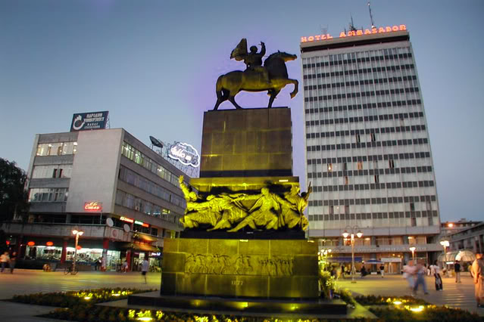
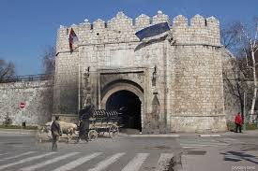
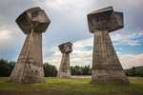
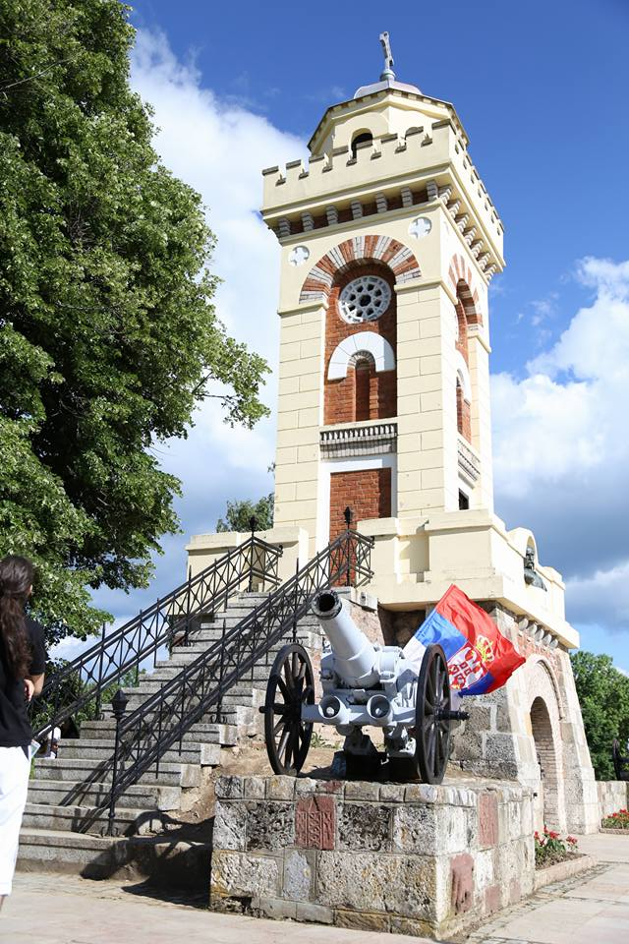
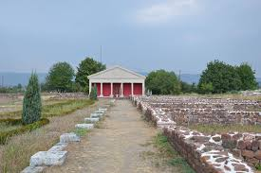
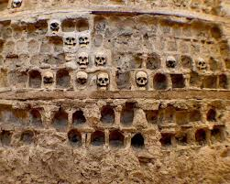
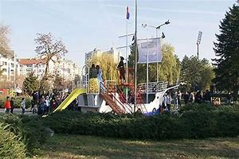
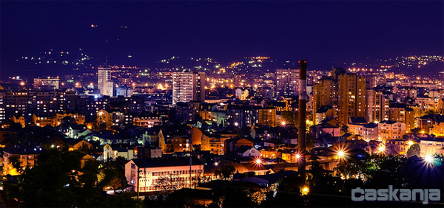

Slide 3
САДРЖАЈ
Увод
Ко се финансира из буџета?
Како настаје буџет града?
Појам буџета
Ко учествује у буџетском процесу?
На основу чега се доноси буџет?
Како се пуни градска каса?
Шта су приходи и примања буџета?
Структура планираних прихода и примања за 2019. годину
Шта се променило у односу на 2018. годину?
На шта се троше јавна средства?
Шта су расходи и издаци буџета?
Структура планираних расхода и издатака за 2019. годину
Шта се променило у односу на 2018. годину?
Расходи буџета по програмима
Расходи буџета расподељени по директним и индиректним буџетским корисницима
Најважнији капитални пројекти
Најважнији пројекти од интереса за локалну заједницу

Slide 4
Драги суграђани и суграђанке,
Основна сврха документа који је пред вама јесте да на што једноставнији и разумљивији начин објасни у које сврхе се користе јавни ресурси да би се задовољиле потребе грађана и обезбедило функционисање органа и служби Града Ниша.
Грађански буџет представља сажет приказ оквирног прегледа буџета Града Ниша за 2019. годину, који је по својој форми веома обиман и тежак за разумевање због специфичних појмова и класификација.
Иако је тешко објаснити целокупан буџет у овако краткој форми, искрено се надамо да ћемо на овај начин успети да вас информишемо о начину прикупљања јавних средстава и остваривања прихода и примања буџета града, као и о начину планирања, расподеле и трошења буџетских средстава.
Кроз овај транспарентан приступ настојимо да унапредимо разумевање и интересовање наших суграђана за локалне финансије, а у перспективи очекујемо и сарадњу са житељима Ниша у заједничком постављању циљева, дефинисању приоритета и планирању развоја нашег града.
Дарко Булатовић
Градоначелник

Slide 5
Ко се финансира из буџета?
Директни корисници буџетских средстава:
- Скупштина града
- Градоначелник
- Градско веће
- Градска управа
- Правобранилаштво града
- Служба за послове Скупштине града
- Служба за послове Градоначелника
- Служба за послове Градског већа
- Канцеларија за локални економски развој и пројекте
- Заштитник права грађана (Омбудсман)
Индиректни корисници буџетских средстава:
- Центар за дневни боравак деце, омладине и одраслих лица ментално ометених у
развоју „Мара“
- Јавна предшколска установа „Пчелица“
- Установа „Дечији центар“ Ниш
- Установа „Народни музеј“
- Установа „Народна библиотека“
- Установа „Народно позориште“
- Установа „Позориште лутака“
- Установа „Нишки симфонијски оркестар“
- Установа „Галерија савремене ликовне уметности“
- Установа „Нишки културни центар“
- Установа „Историјски архив“
- Установа „Завод за заштиту споменика културе“ Ниш
- Установа за физичку културу СЦ „Чаир“
- Регионални центар за професионални развој запослених у образовању-Ниш
- Туристичка организација Ниш
- Установа „Сигурна кућа за жене и децу жртве породичног насиља“
Остали корисници јавних средстава:
- Образовне институције (школе-основне и средње)
- Здравствене институције (Дом Здравља, Апотека Ниш, Завод за здравствену заштиту радника „Ниш“, Завод за здравствену заштиту студената Ниш, Завод за хитну медицинску помоћ)
- Социјалне институције (Центар за социјални рад „Свети Сава“)
- Непрофитне организације (удружења грађана, невладине организације, итд.)

Slide 6
Како настаје буџет града?
БУЏЕТ града је правни документ који утврђује план прихода и примања и расхода и издатака града за буџетску, односно календарску годину.
То значи да овај документ представља предвиђање колико ће се новца од грађана и привреде у току једне године прикупити и на који начин ће се тај новац трошити.
Из градског буџета се током године плаћају све обавезе локалне самоуправе. Исто тако у буџет се сливају приходи из којих се подмирују те обавезе.
Градоначелник и локална управа спроводе градску политику, а главна полуга те политике и развоја је управо буџет града.
Приликом дефинисања овог, за град Ниш најважнијег документа, руководе се законским оквиром и прописима, стратешким приоритетима развоја и другим елементима.
Реалност је таква да постоје велике разлике између жеља и могућности, тако да креирање буџета подразумева утврђивање приоритета и прављење компромиса.

Slide 7
Ко учествује у буџетском процесу?
Градска управа
Градоначелник
Градско веће
Скупштина града
- Јавна предшколска установа „Пчелица“
- Установе културе
- Спортска установа „Чаир“
- Туристичка организација Ниш
- Установе социјалне заштите
- Основне школе
- Средње школе
- Установе здравства
Грађани и њихова удружења
Јавна предузећа

Slide 8
На основу чега се доноси буџет?
На основу чега се доноси буџет?
Закони и прописи:
Закон о финансирању локалне самоуправе,
Закон о буџетском систему,
Закон о локалној самоуправи,
Упутство Министарства финансија за припрему одлуке о буџету за 2019. годину и др.
Сви посебни прописи којима су утврђене надлежности ЈЛС
Стратешки документи:
Стратегија развоја
Акциони план одрживог развоја Града Ниша 2015-2020
Потребе буџетских корисника
Започети пројекти из ранијих година
Остварење прошлогодишњег буџета

Slide 9
Како се пуни градска каса?
Укупни јавни приходи и примања Града Ниша за 2019. годину износе
Одлуком о буџету града Града Ниша за 2019. годину планирана су средства из буџета града у износу од 10.733.127.000 динара, пренета средства из ранијих година у износу од 105.000.000 динара. Средства из осталих извора 500.520.000 динара.
10.838.127.000 динара
Средства из буџета града 10.507.697.000
Пренета средства из ранијих година
105.000.000
Укупан буџет града 10.838.127.000

Slide 10
Шта су приходи и примања буџета?
Порески приходи
Врста јавних прихода који се прикупљају обавезним плаћањима пореских обвезника без обавезе извршења специјалне услуге заузврат
Донације и трансфери
Донације се добијају од домаћих и међународних донатора и организација за различите пројекте. Трансфери подразумевају пренос средстава од нивоа Републике Србије општинском нивоу власти. Могу бити наменски (за тачно утврђене намене) или ненаменски (није им унапред утврђена намена те се могу у складу са законом користити за било које сврхе) .
Непорески приходи
Врста јавних прихода који се наплаћују за коришћење јавних добара (накнаде), пружање јавних услуга (таксе) или због коршења уговорних или законских одредби (казне и пенали)
Примања од продаје нефинансијске имовине
Ова примања се остварују продајом непокретности и покретних ствари у власништву града.
Пренета средства из ранијих година
Представљају вишак прихода буџета града који нису потрошени у претходној буџетској години

Slide 11
Структура планираних прихода и примања за 2018. годину
Укупни буџетски приходи и примања 10.838.127.000 динара
Приходи од пореза 7.562.864.000 динара
Донације и трансфери 00 динара 693.723.000
Други приходи 1.521.608.000 динара
Примања од продаје нефинансијске имовине 954.932.000 динара
Примања од продаје финасијске имовине 0 динара
Пренета средства из ранијих година 105.000.000 динара

Slide 12
Структура планираних прихода и примања за 2019. годину

Slide 13
Шта се променило у односу на 2018. годину?
Укупни приходи и примања нашег града у 2019. години су се повећали у односу на последњу измену Одлуке о буџету за 2018. годину за 1.219.659.197 динара, односно за 12,68 %.
Донације и трансфери су смањени за 148.591.753 динара.
Порески приходи су повећани за 1.143.810.000 динара.
Непорески приходи су увећани за 248.238.000 динара.
Примања од продаје нефинансијске имовине су повећана за 205.592.424 динара.

Slide 14
На шта се троше јавна средства?
Буџет мора бити у равнотежи, што значи да расходи морају одговарати приходима. Укупни планирани расходи и издаци у 2019. години из буџета износе:
РАСХОДИ Расходи представљају све трошкове града за плате буџетских корисника, набавку роба и услуга, субвенције, дотације и трансфере, социјалну помоћ и остале трошкове које град/општина обезбеђује без директне и непосредне накнаде.
ИЗДАЦИ представљају трошкове изградње или инвестиционог одржавања већ постојећих објеката, набавку земљишта, машина и опрeме неопходне за рад буџетских корисника.
РАСХОДИ И ИЗДАЦИ морају се исказивати на законом прописан начин, односно морају се исказивати: по програмима који показују колико се троши за извршавање основних надлежности и стратешких циљева града; по основној намени која показује за коју врсту трошка се средства издвајају; по функцији која показује функционалну намену за одређену област и по корисницима буџета што показује организацију рада града.
10.838.127.000 динара

Slide 15
Шта су расходи и издаци буџета?
Расходи за запослене
Расходи за запослене представљају све трошкове за запослене, како у управи тако и код буџетских корисника
Коришћење роба и услуга
Коришћење роба и услуга обухватају сталне трошкове, путне трошкове, услуге по уговору, специјализоване услуге, трошкове материјала и текуће поправке и одржавање.
Дотације и трансфери
Дотације и трансфери су трошкови које локална самоуправа има за исплату институцијама које су у примарној надлежности централног/покрајинског нивоа као што су школе, центар за социјални рад, дом здравља.
Остали расходи
Остали расходи обухватају дотације невладиним организацијама, порезе, таксе, новчане казне.
Субвенције
Субвенције сe одобравају за функционисање међумесног превоза и пољопривредним произвођачима.
Социјална заштита
Социјална заштита обухвата све трошкове исплате социјалне помоћи за различите категорије грађана.
Буџетска резерва
Буџетска резерва представља новац који се користи за непланиране или недовољно планиране сврхе, као и у случају ванредних околности.
Капитални издаци
Капитални издаци су трошкови за изградњу нових, или инвестиционо одржавање постојећих објеката, набавку опреме, машина земљишта и слично.
15

Slide 16
Структура планираних расхода и издатака буџета за 2019. годину
Укупни расходи и издаци 10.838.127.000
Коришћење роба и услуга 2.988.501.000 динара
Субвенције 111.300.000 динара
Капитални издаци 2.711.828.000 динара
Расходи за запослене 2.111.290.000 динара
Социјална помоћ 458.585.000 динара
Дотације и трансфери 1.230.893.000 динара
Остали расходи 1.055.730.000 динара
Средства резерве 170.000.000 динара

Slide 17
Структура планираних расхода и издатака буџета за 2019. годину

Slide 18
Шта се променило у односу на 2018. годину?
Укупни трошкови нашег града у 2019. години су се повећали у односу на последњу измену Одлуке о буџету за 2018. годину за 1.219.659.197 динара, односно за 12,68 %.
Коришћење роба и услуга су смањени за 76.632.610 динара;
Субвенције су смањене за 122.000 динара;
Дотације и трансфери су смањени за 9.775.589 динара;
Расходи за запослене су повећани за 101. 981.446 динара;
Расходи за социјалну заштиту су повећани за 8.130.000 динара;
Остали расходи су повећани за 56.626.000 динара;
Капитални издаци су повећани су за 986.500.950 динара;
Средства резерве су повећана за 152.951.000 динара;

Slide 19
Расходи буџета по програмима
Назив програма | Средства из Радне верзије Одлуке о буџету за 2019. годину (износ у динарима) | % буџета по програму
Програм 1. Становање, урбанизам и просторно планирање | 1.641.900.000 | 15,15
Програм 2. Комуналне делатности | 942.098.000 | 8,69
Програм 3. Локални економски развој | 177.035.000 | 1,63
Програм 4. Развој туризма | 118.160.000 | 1,09
Програм 5. Пољопривреда и рурални развој | 102.200.000 | 0,94
Програм 6. Заштита животне средине | 158.254.000 | 1,46
Програм 7. Организација саобраћаја и саобраћајна инфраструктура | 921.525.000 | 8,50
Програм 8. Предшколско васпитање и образовање | 880.104.000 | 8,12
Програм 9. Основно образовање и васпитање | 515.360.000 | 4,76
Програм 10. Средње образовање и васпитање | 263.429.000 | 2,43
Програм 11. Социјална и дечија заштита | 659.110.000 | 6,08
Програм 12. Здравствена заштита | 83.605.000 | 0,77
Програм 13. Развој културе и информисања | 948.254.000 | 8,75
Програм 14. Развој спорта и омладине | 700.310.000 | 6,46
Програм 15. Опште услуге локалне самоуправе | 2.468.517.000 | 22,78
Програм 16. Политички систем локалне самоуправе | 182.566.000 | 1,68
Програм 17. Енергетска ефикасност и обновљиви извори енергије | 75.700.000 | 0,70
Укупни расходи по програмима: | 10.838.127.000 | 100,00

Slide 20
Структура расхода по буџетским програмима

Slide 21
Расходи буџета расподељени по директним и индиректним буџетским корисницима
Р. бр. | Назив буџетског корисника | Средства из Радне верзије Одлуке о буџету за 2019. годину (износ у динарима) | % буџета по кориснику
1. | Скупштина града | 63.685.000 | 0,59
2. | Градоначелник | 26.537.000 | 0,24
3. | Градско веће | 15.872.000 | 0,15
4. | Градска управа | 7.778.751.000 | 71,77
4.1. | Туристичка организација Ниш | 81.435.000 | 0,75
4.2. | Јавна предшколска установа "Пчелица" | 880.104.000 | 8,12
4.3. | Установа "Сигурна кућа" | 27.970.000 | 0,26
4.4. | Установа "Мара" | 66.700.000 | 0,62
4.5. | Установе културе | 820.771.000 | 7,57
4.6. | Спортски центар "Чаир" | 197.601.000 | 1,82
4.7. | Регионални центар | 14.539.000 | 0,13
5. | Правобранилаштво Града Ниша | 26.255.000 | 0,24
6. | Служба за послове Скупштине града | 33.301.000 | 0,31
7. | Служба за послове Градоначелника | 30.871.000 | 0,28
8. | Служба за послове Градског већа | 23.263.000 | 0,21
9. | КЛЕРП | 744.443.000 | 6,87
10. | Заштитник грађана | 6.029.000 | 0,06
 | У К У П Н О: | 10.838.127.000 | 100,00

Slide 22
Најважнији капитални пројекти
Назив пројекта | Планирана средства (износ у динарима)
 | 2019 | 2020 | 2021
Изградња коловоза на територији градског и сеоског подручја Ниша | 220.000.000 | 50.000.000
Партерно уређење Трга Краља Милана – набавка и уградња гранитних плоча | 140.000.000 | 40.000.000
Реконструкција водоводне мреже (Горњи Матејевац, Кнез Село, Сечаница) | 97.000.000 | 100.000.000 | 40.000.000
Фасаде зграда града Ниша | 69.500.000 | 101.464.000 | 0
Санација бедема-ескарпи Нишке тврђаве | 73.600.000
Изградња стрељане за потребе регионалног школског стрељачког спорта у оквиру спортско рекреативног центра Чаир у Нишу | 62.000.000
Радови на редовном и ургентном одржавању путева на градском и сеоском подручју Ниша | 60.000.000 | 127.000.000
Научно-технолошки парк у Нишу | 33.515.000
Изградња коловоза и тротоара у комплексу Лозни калем | 32.000.000
Доградња зграде Електронског факултета | 13.370.000
Уређење и ревитализација Нишке тврђаве - I фаза | 11.725.000
Реконструкција водосистема Кнежица-Ћурлина-Перутина-Белотинац | 10.000.000 | 20.000.000 | 20.000.000
Реконструкција и доградња ОШ "Мирослав Антић" | 9.100.000

Slide 23
Најважнији пројекти од интереса за локалну заједницу
Назив пројекта | Планирана средства (износ у динарима)
 | 2019 | 2020 | 2021
Одрживи модел решавања неусловних ромских насеља | 75.000.000
Реализација Програма за безбедност саобраћаја | 75.000.000
Виртуозна презентација вишеслојног културног идентитета модерног Ниша | 41.910.000
Народна кухиња | 36.000.000
Набавка опреме у области заштите животне средине | 29.000.000
Пројекат одржавања јавног парка у Нишкој Бањи | 25.000.000
Унапређење пружања услуга у области управљања отпадом | 15.000.000
«Театар на раскршћу» – Народно позориште | 15.000.000
Прихватилиште за децу и младе | 13.000.000
Уређење и ревитализација Нишке тврђаве –I фаза | 11.725.000
Израда пројекта за извођење радова за мултифункционални Експо центар у Нишу | 6.090.000
Рампе за инвалиде - лаки километар | 5.000.000

Slide 24
На крају желимо да Вам се захвалимо што сте издвојили време за читање ове презентације буџета.
Уколико сте заинтересовани да сагледате у целини Одлуку о буџету Града Ниша за 2019. годину, исту можете преузети на следећем линку интернет странице градске управе: www.ni.rs

